Slide 1
Fizyka dla informatyków 2
Fizyka dla informatyków, część 2
Jacek Matulewski (e-mail: jacek@fizyka.umk.pl)
http://www.fizyka.umk.pl/~jacek/dydaktyka/fdi2/
Dynamika
Wersja: 25 lutego 2018

Slide 2
Plan
Zasady dynamiki Isaaca Newtona. Równania ruchu
Zasada zachowania pędu
Metoda Eulera i Verleta (zapowiedź)
Siły kontaktowe
Przykłady modelowania sił (pocisk, samochód)

Slide 3

Plan
Teoria (mechanika klasyczna)
?
Metody numeryczne
(równania różniczkowe
zwyczajne, ODE)
Eksperyment (pokazy)

Slide 4
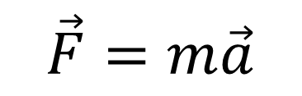
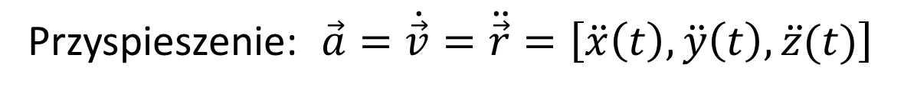
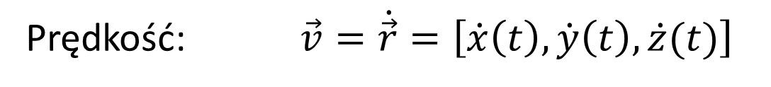
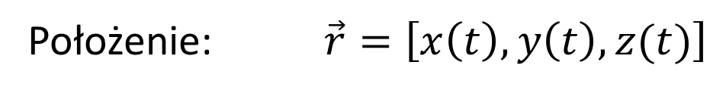

Zasady dynamiki Newtona
Co o ruchu powinniśmy pamiętać ze szkoły?
$$\vec{a}=\frac{\vec{F}}{m}$$
$$\vec{F}=m\vec{a}$$
Położenie: $\vec{r}=\left[x\left(t\right),y\left(t\right),z(t)\right]$
Prędkość: $\vec{v}=\dot{\vec{r}}=\left[\dot{x}\left(t\right),\dot{y}\left(t\right),\dot{z}(t)\right]$
Przyspieszenie: $\vec{a}=\dot{\vec{v}}=\ddot{\vec{r}}=\left[\ddot{x}\left(t\right),\ddot{y}\left(t\right),\ddot{z}(t)\right]$

Slide 5
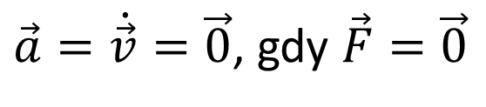
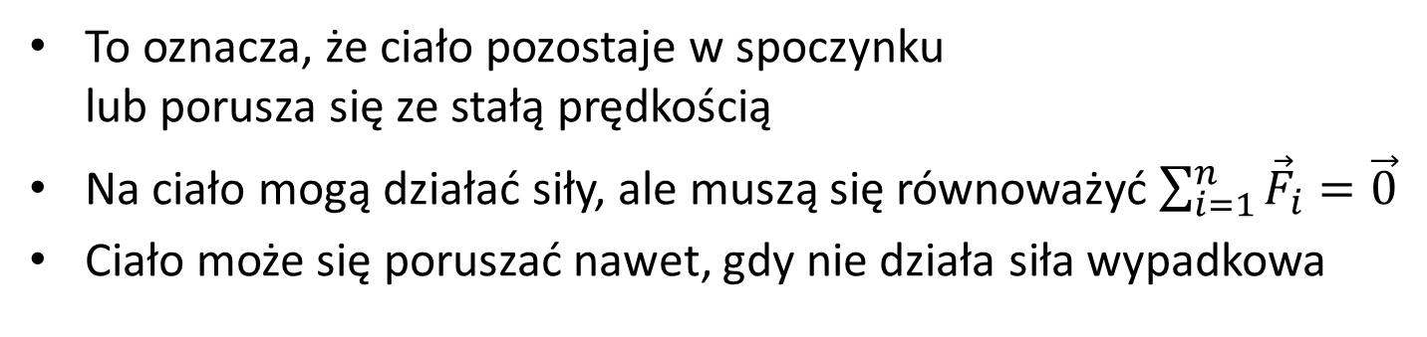
Zasady dynamiki Newtona
I zasada Newtona:
Jeżeli na ciało nie działa siła wypadkowa, to jego prędkość nie zmienia się.
$\vec{a}=\dot{\vec{v}}=\vec{0}$, gdy $\vec{F}=\vec{0}$
To oznacza, że ciało pozostaje w spoczynku
lub porusza się ze stałą prędkością
Na ciało mogą działać siły, ale muszą się równoważyć $\sum_{i=1}^{n}{{\vec{F}}_{i}}=\vec{0}$
Ciało może się poruszać nawet, gdy nie działa siła wypadkowa

Slide 6
Zasady dynamiki Newtona
I zasada Newtona:
Jeżeli na ciało nie działa siła wypadkowa, to jego prędkość nie zmienia się.
$\vec{a}=\dot{\vec{v}}=\vec{0}$, gdy $\vec{F}=\vec{0}$
Jeżeli na ciało nie działają siły, to istnieje układ odniesienia,
w którym ono spoczywa → inercjalny układ odniesienia
Prawa Newtona spełnione są w układach inercjalnych
Samochód: pozostajemy względem niego w spoczynku,
nawet gdy przyspiesza, ale „wciska nas w fotel” – działa siła
Notes:
https://www.youtube.com/watch?v=bJMYoj4hHqU
https://www.youtube.com/watch?v=3yaZ7lkQPUQ&t=322s
https://www.youtube.com/watch?v=2-UzBitLmf8

Slide 7
Zasady dynamiki Newtona
I zasada Newtona:
Jeżeli na ciało nie działa siła wypadkowa, to jego prędkość nie zmienia się.
$\vec{a}=\dot{\vec{v}}=\vec{0}$, gdy $\vec{F}=\vec{0}$
Czy Ziemia jest inercjalnym układem odniesienia? A Słońce?
Uniwersalny inercjalny układ odniesienia – w tym układzie
reliktowe promieniowanie tła nie jest przesunięte ku czerwieni
w żadnym kierunku

Slide 8
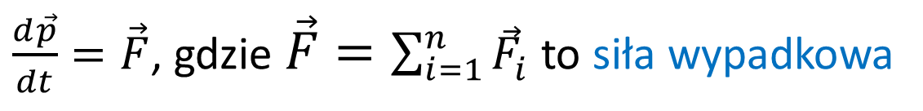
Zasady dynamiki Newtona
II zasada Newtona:
Zmiana pędu ciała w jednostce czasu jest równa wypadkowej sile działającej na ciało (wektorowo)
$\frac{d\vec{p}}{dt}=\vec{F}$, gdzie $\vec{F}=\sum_{i=1}^{n}{{\vec{F}}_{i}}$ to siła wypadkowa
W tym sformułowaniu masa ciała nie musi być stała (rakieta)
Należy uwzględnić wszystkie siły działające na ciało
Zasada spełniona tylko, gdy obserwator
jest w układzie inercjalnym (lub spada swobodnie)
Notes:
https://www.youtube.com/watch?v=QmJzCW84d4g
https://www.youtube.com/watch?v=sPZ2bjW53c8
https://www.youtube.com/watch?v=ztt1mVYH6x4

Slide 9
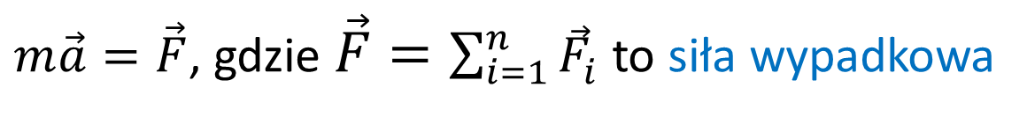
Zasady dynamiki Newtona
II zasada Newtona:
Jeżeli na ciało o stałej masie działa siła, to ciało to
porusza się z przyspieszeniem proporcjonalnym do siły
$m\vec{a}=\vec{F}$, gdzie $\vec{F}=\sum_{i=1}^{n}{{\vec{F}}_{i}}$ to siła wypadkowa
W tym sformułowaniu masa ciała nie musi być stała (rakieta)
Należy uwzględnić wszystkie siły działające na ciało
Zasada spełniona tylko, gdy obserwator
jest w układzie inercjalnym (lub spada swobodnie)

Slide 10

Zasady dynamiki Newtona
III zasada Newtona:
Jeżeli ciało A działa na ciało B, to ciało B działa na A
z siłą o równej wartości, ale przeciwnie skierowaną
$${\vec{F}}_{A}=−{\vec{F}}_{B}$$
Te dwie siły przyłożone są do różnych ciał (nie równoważą się)
Jakie siły działają na osobę stojącą na podłodze?
Jakie siły działają, gdy rakieta wyrzuca spaliny?
Notes:
https://www.youtube.com/watch?v=dCF--YOjiOw

Slide 11
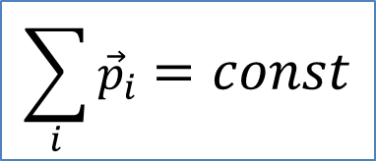

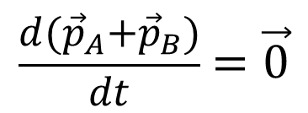
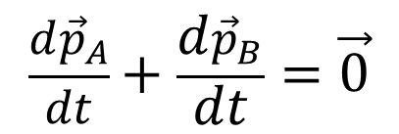
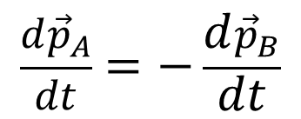
Zasady dynamiki Newtona
Zasada zachowania pędu:
Suma pędów (wektorów) w izolowanym układzie
jest stała w czasie
$${\vec{F}}_{A}=−{\vec{F}}_{B}$$
$$\frac{d{(\vec{p}}_{A}+{\vec{p}}_{B})}{dt}=\vec{0}$$
$$\frac{d{\vec{p}}_{A}}{dt}=−\frac{d{\vec{p}}_{B}}{dt}$$
$${\vec{p}}_{A}+{\vec{p}}_{B}=const$$
$$\frac{d{\vec{p}}_{A}}{dt}+\frac{d{\vec{p}}_{B}}{dt}=\vec{0}$$
$$\sum_{i}{{\vec{p}}_{i}}=const$$
Notes:
https://www.youtube.com/watch?v=N7eMVG4cOYw
https://www.youtube.com/watch?v=4pIWM273lzg

Slide 12
Koncepcja punktu materialnego
Rozmiar ciała jest nieistotny w porównaniu z innymi odległościami zagadnienia (np. z przebytą drogą)
Masa ciała skupiona jest w punkcie geometrycznym
(najlepiej w środku masy)
Ruch postępowy, bez obrotów!

Slide 13
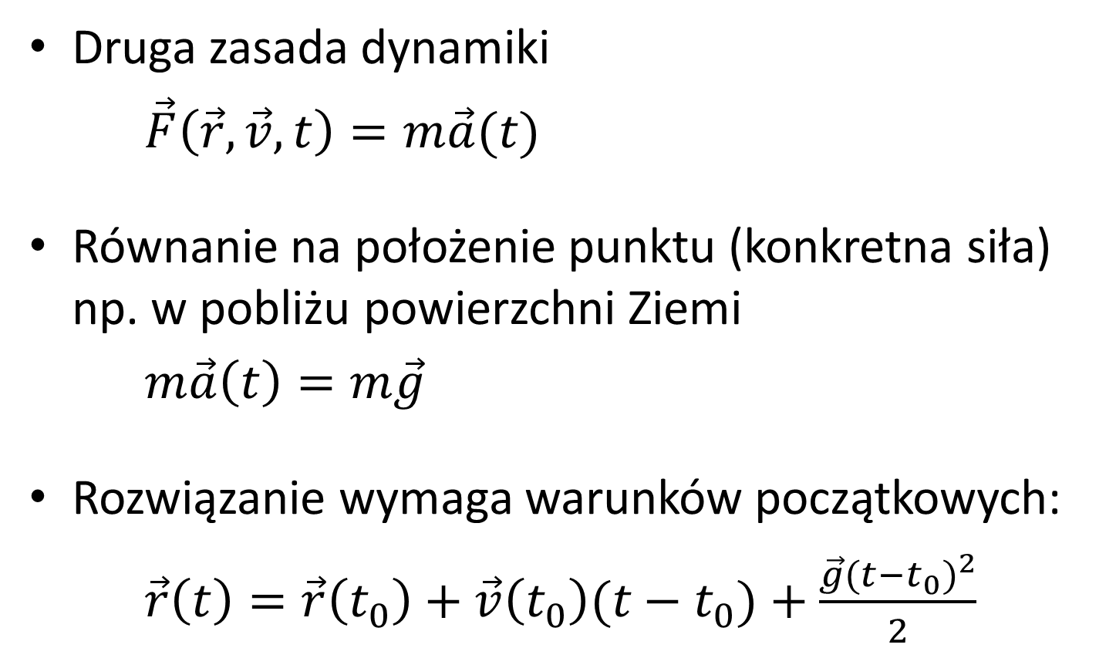
Równania ruchu
Druga zasada dynamiki
$\vec{F}\left(\vec{r},\vec{v},t\right)=m\vec{a}(t)$
Równanie na położenie punktu (konkretna siła)
np. w pobliżu powierzchni Ziemi
$m\vec{a}\left(t\right)=m\vec{g}$
Rozwiązanie wymaga warunków początkowych:
$\vec{r}\left(t\right)=\vec{r}\left(t_{0}\right)+\vec{v}\left(t_{0}\right)(t−t_{0})+\frac{\vec{g}{(t−t_{0})}^{2}}{2}$

Slide 14
Siły sprężystości
Siła harmoniczna - oscylacje
Siła tłumiąca
Siła oporu
Siła harmoniczna
$$\vec{F}\left(t\right)=−k∆\vec{r}−2β_{t}\left(∆\vec{v}⋅∆\hat{r}\right)∆\hat{r}−2β_{o}\vec{v}$$
tłumienie oscylacji
tylko gdy oscylatory sprzężone
opory

Slide 15
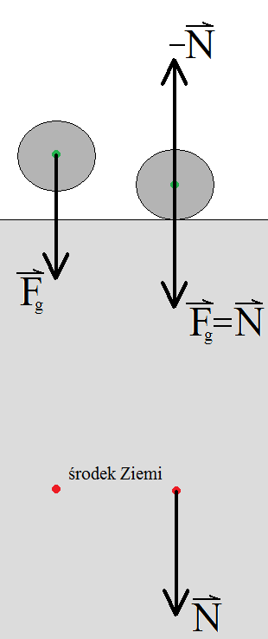
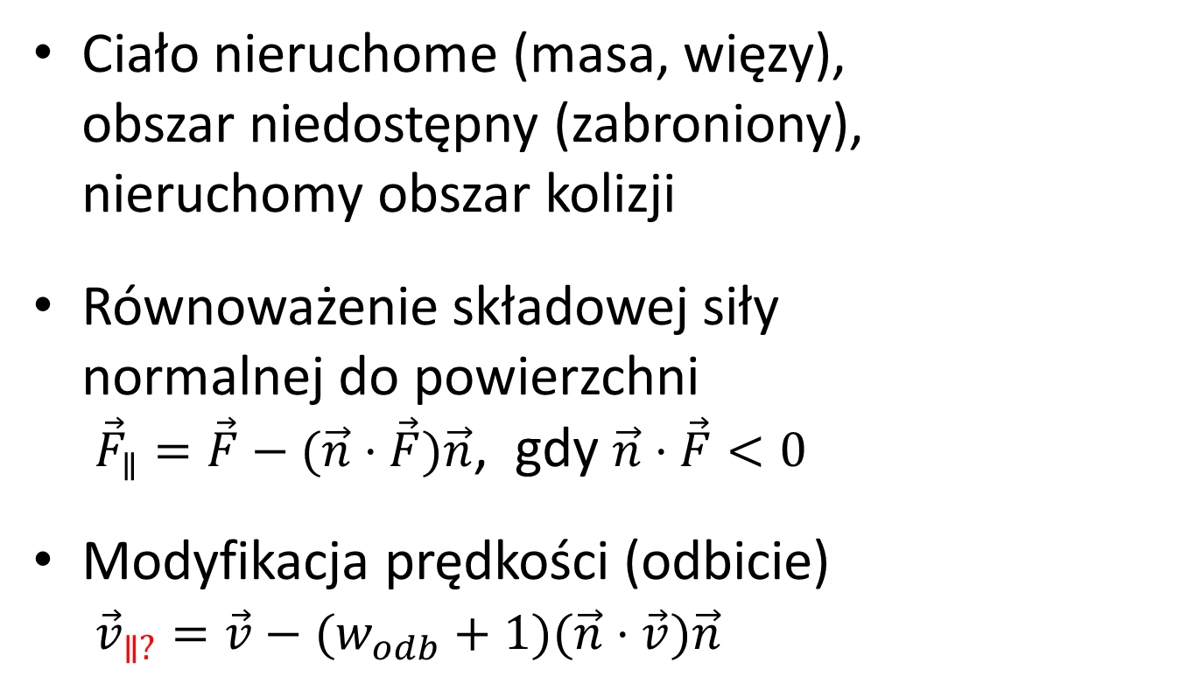
Siły kontaktowe
Ciało nieruchome (masa, więzy),
obszar niedostępny (zabroniony),
nieruchomy obszar kolizji
Równoważenie składowej siły
normalnej do powierzchni
${\vec{F}}_{∥}=\vec{F}−(\vec{n}⋅\vec{F})\vec{n}$, gdy $\vec{n}⋅\vec{F}<0$
Modyfikacja prędkości (odbicie)
${\vec{v}}_{∥?}=\vec{v}−(w_{odb}+1)(\vec{n}⋅\vec{v})\vec{n}$

Slide 16

Siły kontaktowe
Siła tarcia
(składowa równoległa siły kontaktowej)
Tarcie nie zależy od rozmiaru powierzchni styku (Leonardo da Vinci, Amontos)
Tarcie dynamiczne i statyczne
$$\vec{T}=−μ\left|\vec{N}\right|\frac{\vec{v}}{\left|\vec{v}\right|}$$

Slide 17
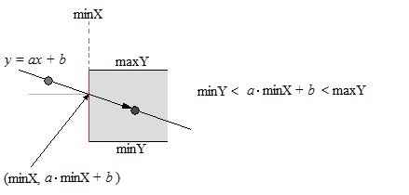
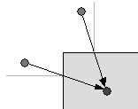
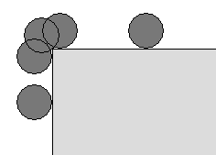
Obszary niedostępne
Podłoże, kula, walec (siły, demonstracje)
Prostopadłościan
nieograniczony
w kierunku OZ
Uwzględnienie
marginesu
(rozmiar punktu mat.)

Slide 18




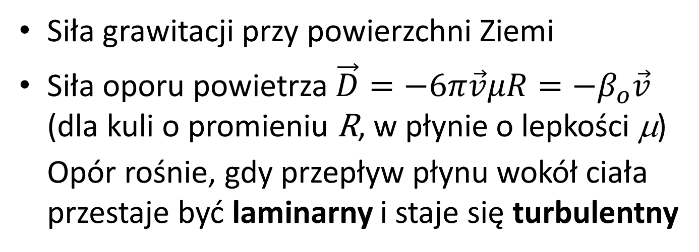
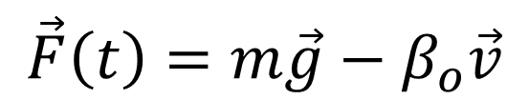
Pocisk
Siła grawitacji przy powierzchni Ziemi
Siła oporu powietrza $\vec{D}=−6π\vec{v}μR=−β_{o}\vec{v}$
(dla kuli o promieniu R, w płynie o lepkości μ)
Opór rośnie, gdy przepływ płynu wokół ciała
przestaje być laminarny i staje się turbulentny
Źródło: Wikipedia
$$\vec{F}\left(t\right)=m\vec{g}−β_{o}\vec{v}$$
Notes:
https://www.youtube.com/watch?v=tzm_yyl13yo
https://www.youtube.com/watch?v=rIcfE09HaEI
https://www.youtube.com/watch?v=QzuzbwJWlYs
https://www.youtube.com/watch?v=p08_KlTKP50
https://www.youtube.com/watch?v=kmjFdBxbV08

Slide 19
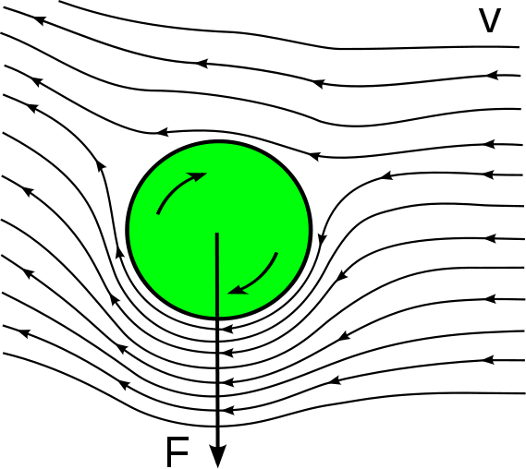
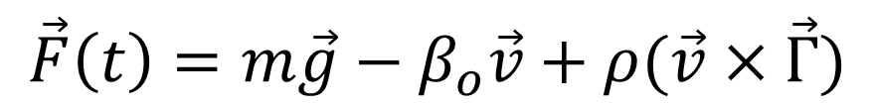
Pocisk
Siła grawitacji przy powierzchni Ziemi
Siła oporu powietrza
Efekt Magnusa (Robbinsa)
siła prostopadła do kier. ruchu
– lepkość obracającego się
w płynie (powietrze) ciała;
– podkręcanie piłek (tenis)
$$\vec{F}\left(t\right)=m\vec{g}−β_{o}\vec{v}+ρ(\vec{v}×\vec{Γ})$$
Źródło: Wikipedia
Wikipedia - film
Γ - cyrkulacja prędkości (zależy od prędkości kątowej obrotu ciała)
Notes:
https://www.youtube.com/watch?v=2OSrvzNW9FE
https://www.youtube.com/watch?v=YIPO3W081Hw

Slide 20
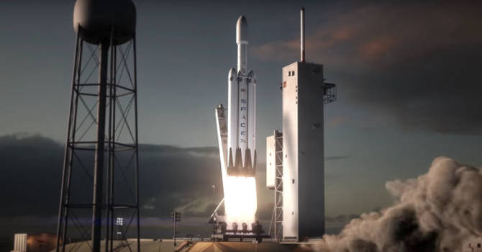
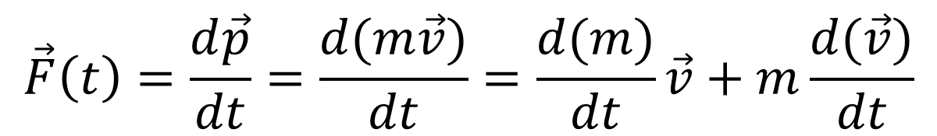
Pocisk z napędem
Napęd oznacza zużycie paliwa – zmienna masa
$$\vec{F}\left(t\right)=\frac{d\vec{p}}{dt}=\frac{d(m\vec{v})}{dt}=\frac{d(m)}{dt}\vec{v}+m\frac{d(\vec{v})}{dt}$$
Źródło: Wikipedia

Slide 21
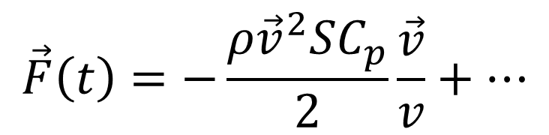
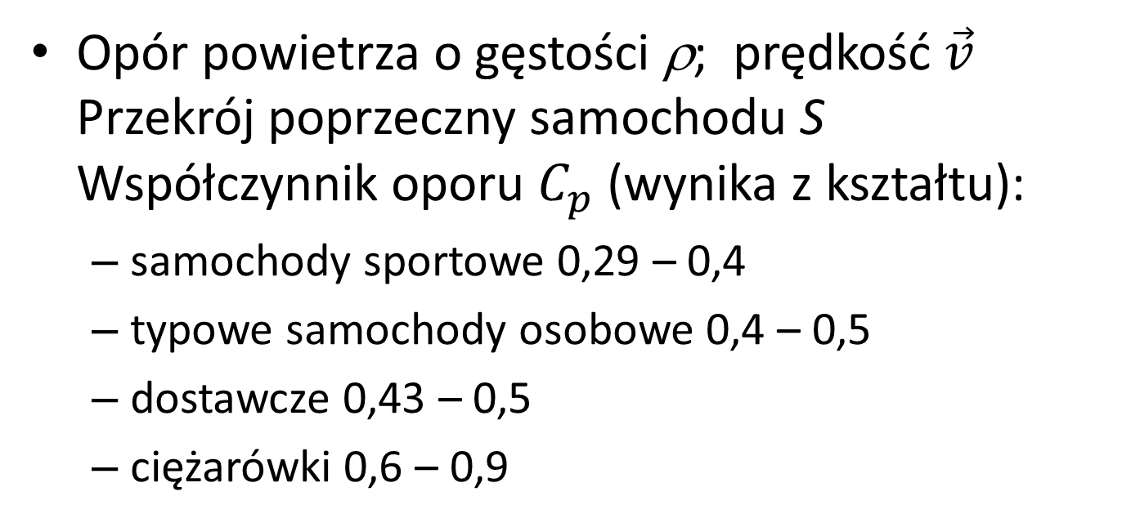
Samochód
Opór powietrza o gęstości ρ; prędkość $\vec{v}$
Przekrój poprzeczny samochodu S
Współczynnik oporu $C_{p}$ (wynika z kształtu):
  samochody sportowe 0,29 – 0,4
  typowe samochody osobowe 0,4 – 0,5
  dostawcze 0,43 – 0,5
  ciężarówki 0,6 – 0,9
$$\vec{F}\left(t\right)=−\frac{ρ{\vec{v}}^{2}SC_{p}}{2}\frac{\vec{v}}{v}+…$$

Slide 22
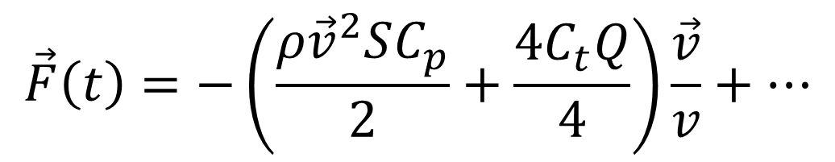
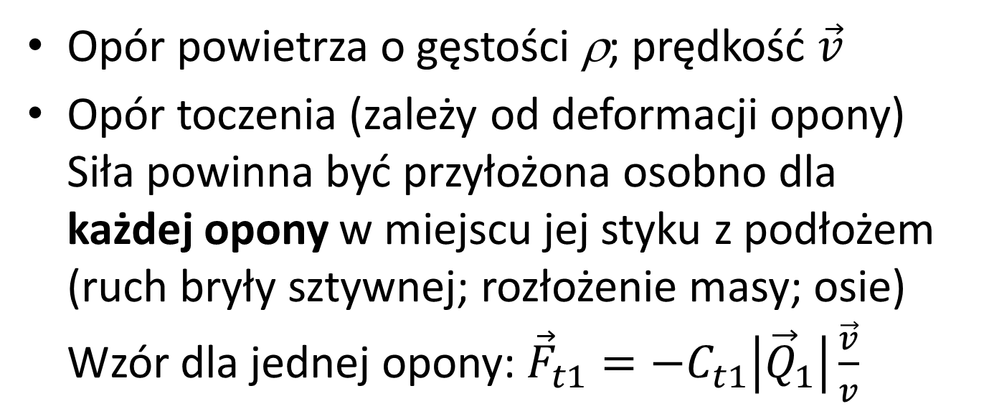
Samochód
Opór powietrza o gęstości ρ; prędkość $\vec{v}$
Opór toczenia (zależy od deformacji opony)
Siła powinna być przyłożona osobno dla
każdej opony w miejscu jej styku z podłożem
(ruch bryły sztywnej; rozłożenie masy; osie)
Wzór dla jednej opony: ${\vec{F}}_{t1}=−C_{t1}\left|{\vec{Q}}_{1}\right|\frac{\vec{v}}{v}$
$$\vec{F}\left(t\right)=−\left(\frac{ρ{\vec{v}}^{2}SC_{p}}{2}+\frac{4C_{t}Q}{4}\right)\frac{\vec{v}}{v}+…$$

Slide 23
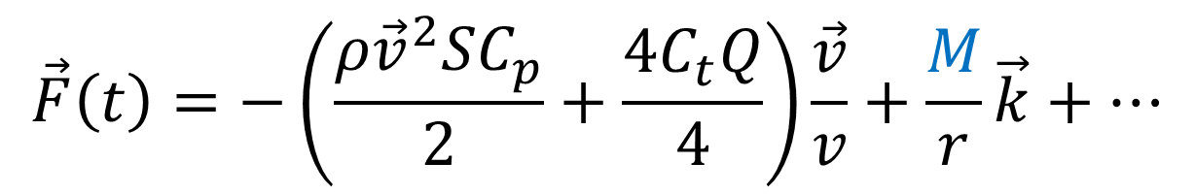
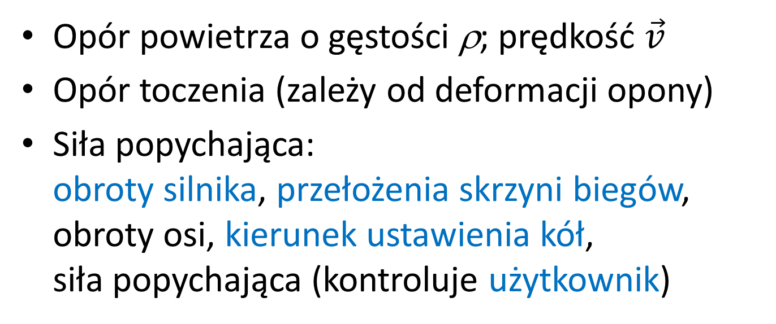
Samochód
Opór powietrza o gęstości ρ; prędkość $\vec{v}$
Opór toczenia (zależy od deformacji opony)
Siła popychająca:
obroty silnika, przełożenia skrzyni biegów, obroty osi, kierunek ustawienia kół,
siła popychająca (kontroluje użytkownik)
$$\vec{F}\left(t\right)=−\left(\frac{ρ{\vec{v}}^{2}SC_{p}}{2}+\frac{4C_{t}Q}{4}\right)\frac{\vec{v}}{v}+\frac{M}{r}\vec{k}+…$$

Slide 24
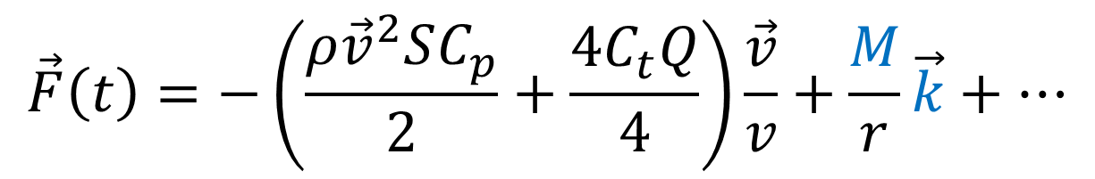
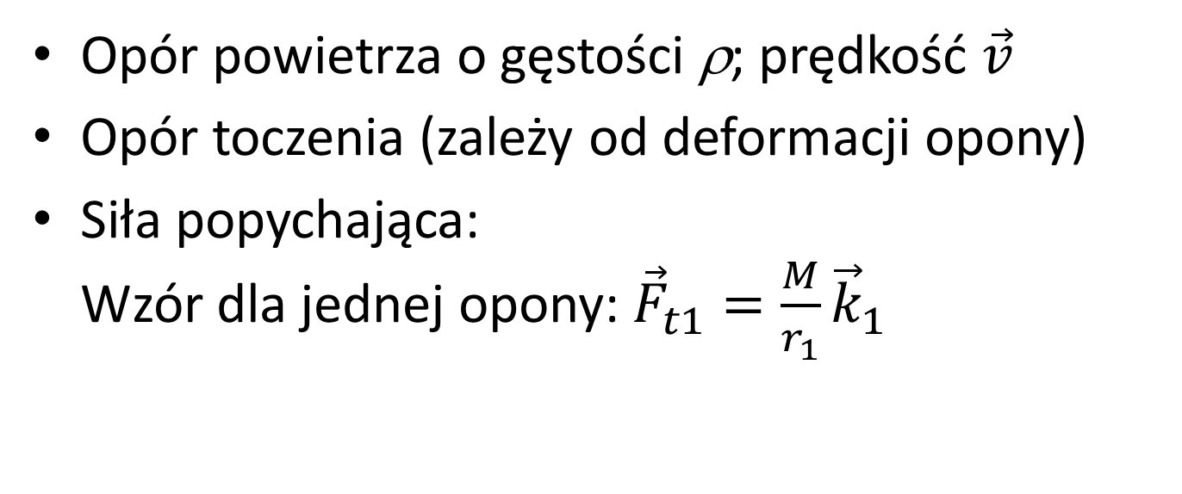
Samochód
Opór powietrza o gęstości ρ; prędkość $\vec{v}$
Opór toczenia (zależy od deformacji opony)
Siła popychająca:
Wzór dla jednej opony: ${\vec{F}}_{t1}=\frac{M}{r_{1}}{\vec{k}}_{1}$
$$\vec{F}\left(t\right)=−\left(\frac{ρ{\vec{v}}^{2}SC_{p}}{2}+\frac{4C_{t}Q}{4}\right)\frac{\vec{v}}{v}+\frac{M}{r}\vec{k}+…$$

Slide 25
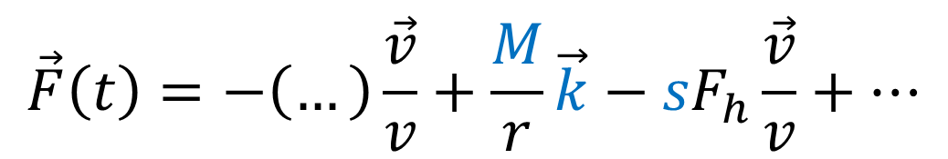
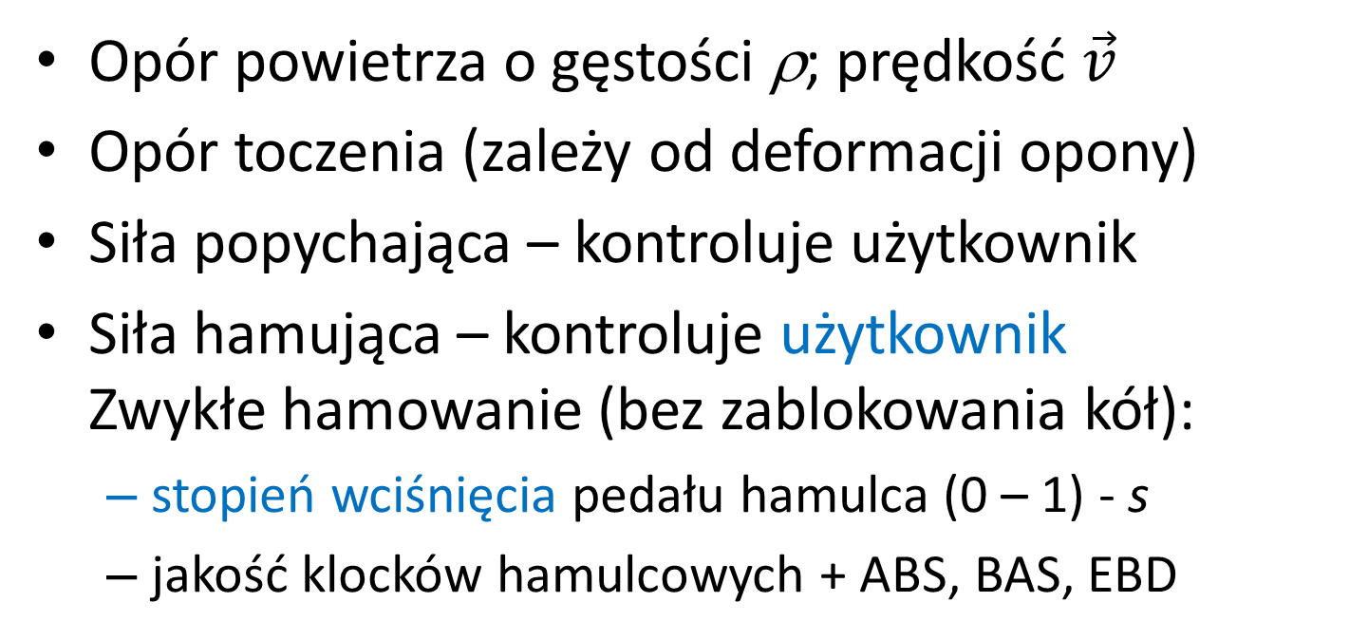
Samochód
Opór powietrza o gęstości ρ; prędkość $\vec{v}$
Opór toczenia (zależy od deformacji opony)
Siła popychająca – kontroluje użytkownik
Siła hamująca – kontroluje użytkownik
Zwykłe hamowanie (bez zablokowania kół):
  stopień wciśnięcia pedału hamulca (0 – 1) - s
  jakość klocków hamulcowych + ABS, BAS, EBD
$$\vec{F}\left(t\right)=−\left(…\right)\frac{\vec{v}}{v}+\frac{M}{r}\vec{k}−{sF}_{h}\frac{\vec{v}}{v}+…$$

Slide 26
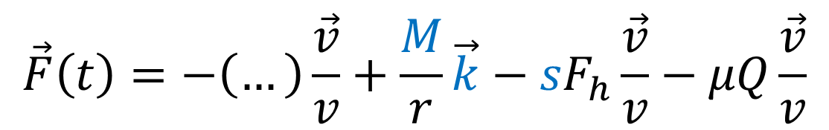
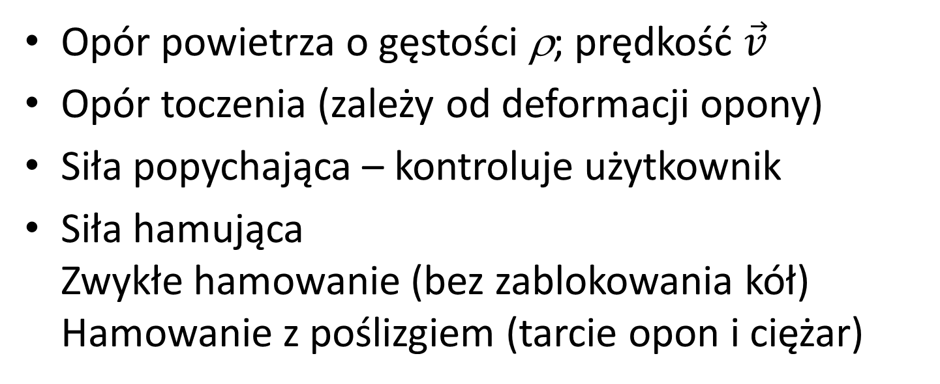
Samochód
Opór powietrza o gęstości ρ; prędkość $\vec{v}$
Opór toczenia (zależy od deformacji opony)
Siła popychająca – kontroluje użytkownik
Siła hamująca
Zwykłe hamowanie (bez zablokowania kół)
Hamowanie z poślizgiem (tarcie opon i ciężar)
$$\vec{F}\left(t\right)=−\left(…\right)\frac{\vec{v}}{v}+\frac{M}{r}\vec{k}−{sF}_{h}\frac{\vec{v}}{v}−μQ\frac{\vec{v}}{v}$$

Slide 27
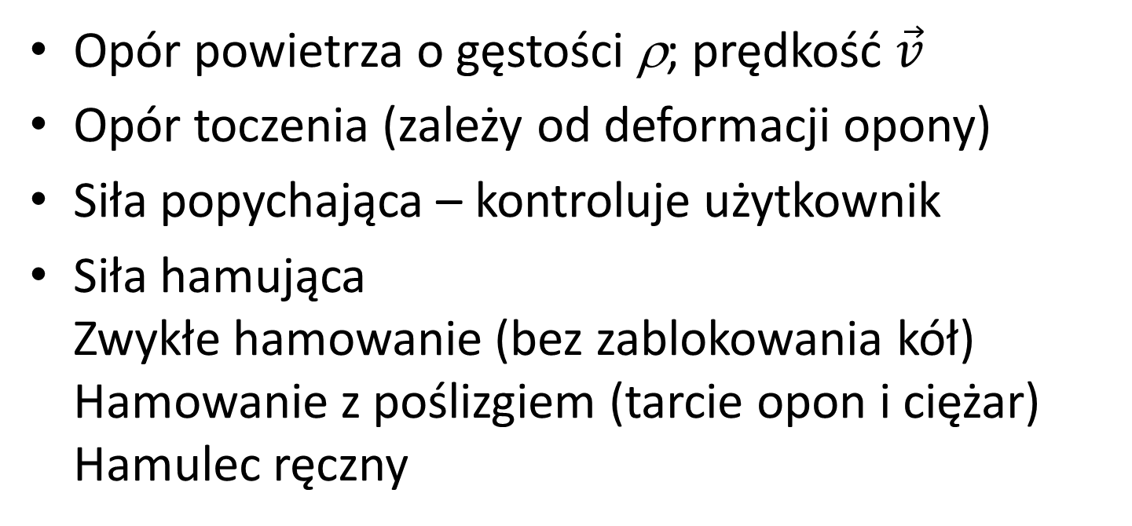
Samochód
Opór powietrza o gęstości ρ; prędkość $\vec{v}$
Opór toczenia (zależy od deformacji opony)
Siła popychająca – kontroluje użytkownik
Siła hamująca
Zwykłe hamowanie (bez zablokowania kół)
Hamowanie z poślizgiem (tarcie opon i ciężar)
Hamulec ręczny
$$\vec{F}\left(t\right)=−\left(…\right)\frac{\vec{v}}{v}+\frac{M}{r}\vec{k}−{sF}_{h}\frac{\vec{v}}{v}−μQ\frac{\vec{v}}{v}$$

Slide 28
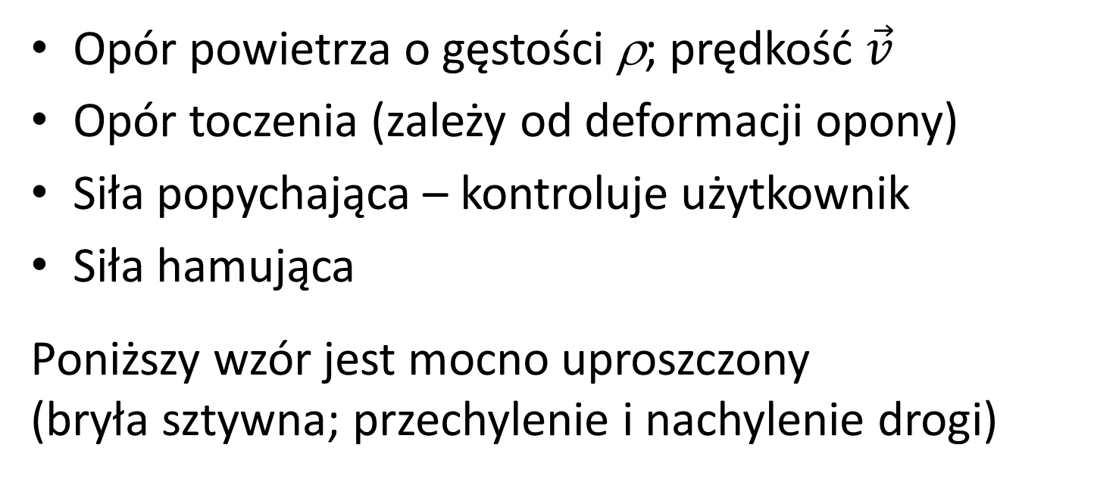
Samochód
Opór powietrza o gęstości ρ; prędkość $\vec{v}$
Opór toczenia (zależy od deformacji opony)
Siła popychająca – kontroluje użytkownik
Siła hamująca
Poniższy wzór jest mocno uproszczony
(bryła sztywna; przechylenie i nachylenie drogi)
$$\vec{F}\left(t\right)=−\left(…\right)\frac{\vec{v}}{v}+\frac{M}{r}\vec{k}−{sF}_{h}\frac{\vec{v}}{v}−μQ\frac{\vec{v}}{v}$$

Slide 29
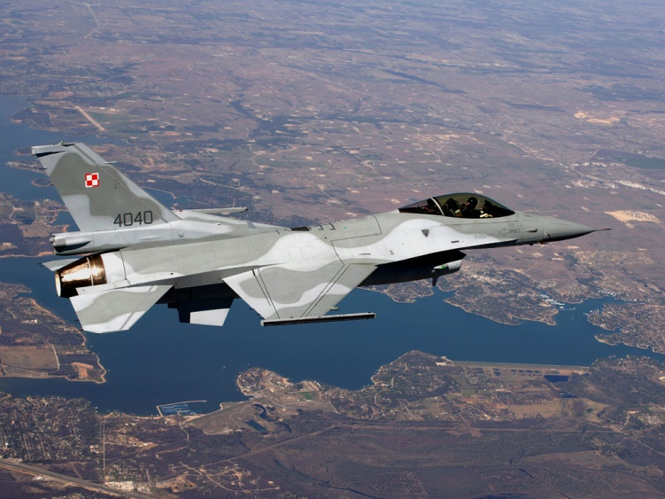
Samolot
Siła nośna
Siła ciągu
Siła oporu
Siła grawitacji
http://www.realitymod.com/forum/f597-texturing/121570-vehicle-f-16-wip-pl.html
Notes:
https://www.youtube.com/watch?v=nb74_jkr8u0
https://www.youtube.com/watch?v=w78JT6azrZU

Slide 30
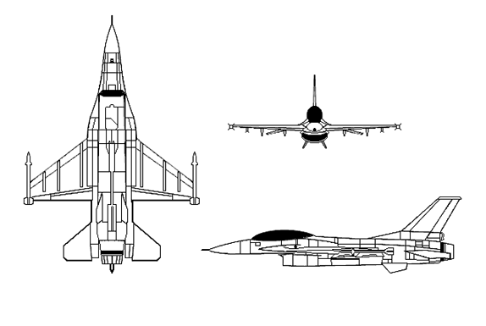
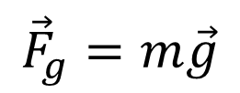

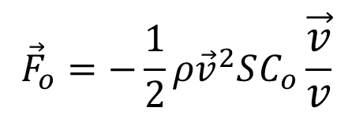

Samolot
$${\vec{F}}_{o}=\frac{1}{2}ρ{\vec{v}}^{2}SC_{n}\hat{z}$$
Siła nośna
wykresy i tabele
(empiryczne)
Siła ciągu
$${\vec{F}}_{c}=s\vec{k}F_{max}$$
Źródło: Wikipedia
Siła oporu
$${\vec{F}}_{o}=−\frac{1}{2}ρ{\vec{v}}^{2}SC_{o}\frac{\vec{v}}{v}$$
Siła grawitacji
$${\vec{F}}_{g}=m\vec{g}$$
wykresy i tabele
(empiryczne)

Slide 31
Samolot
$${\vec{F}}_{o}=\frac{1}{2}ρ{\vec{v}}^{2}SC_{n}\hat{z}$$
Siła nośna
oczywiste
uproszczenie
Skrzydło musi wepchnąć więcej powietrza
pod skrzydło niż nad nie.
Źródłem siły nośnej jest zarówno nachylenie,
jak i kształt skrzydła (latanie na plecach)

Slide 32
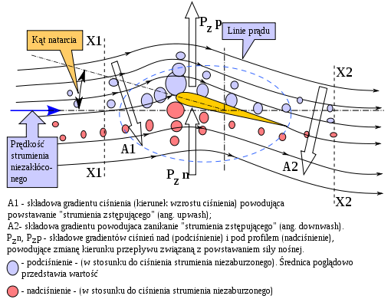
Samolot
$${\vec{F}}_{o}=\frac{1}{2}ρ{\vec{v}}^{2}SC_{n}\hat{z}$$
Siła nośna
Źródło: Wikipedia

Slide 33
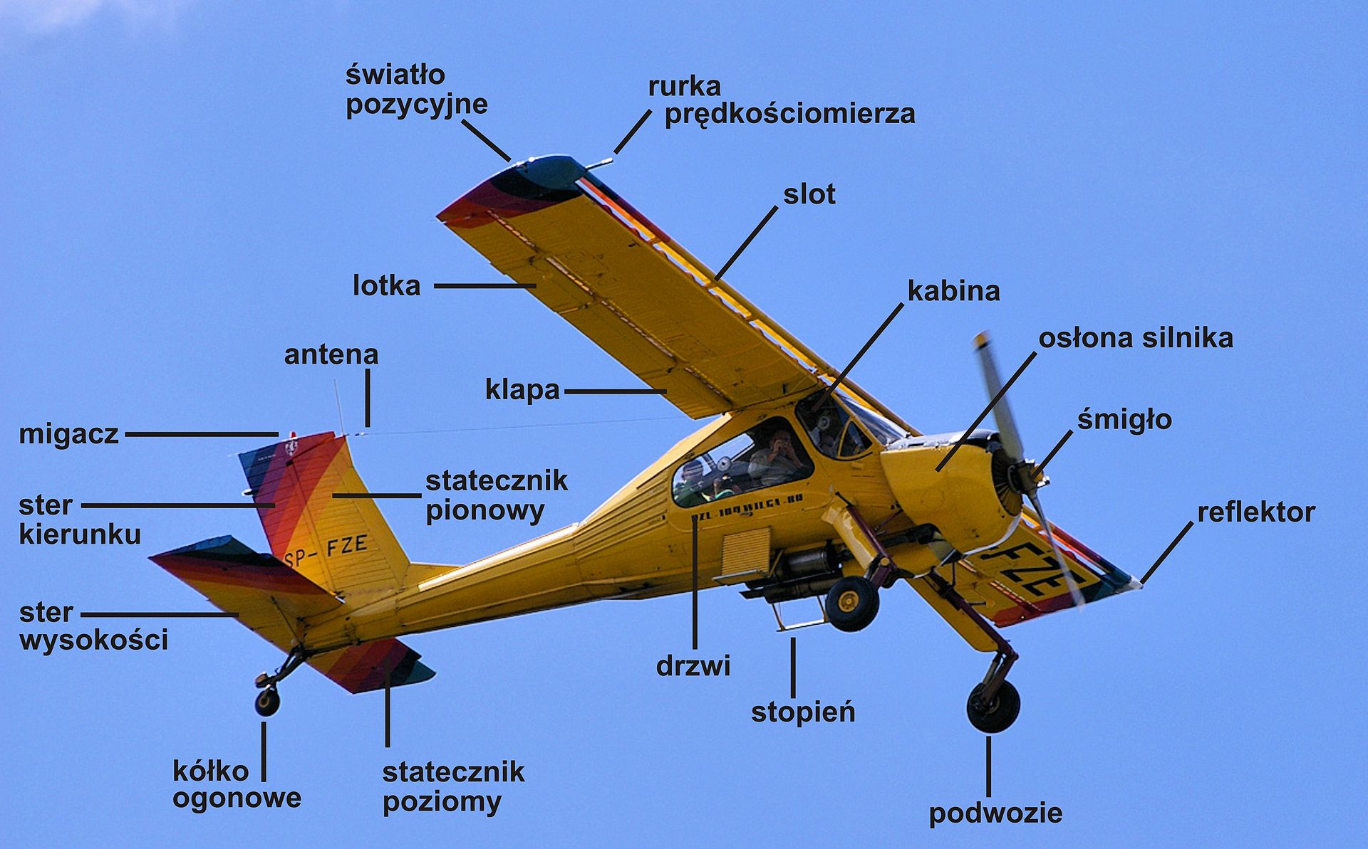
Samolot
Źródło: Wikipedia
Sterowanie przez użytkownika

Slide 34
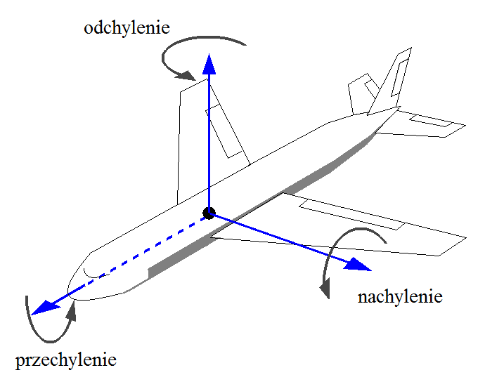
Samolot
kierunek/odchylenie (yaw)
ster kierunku - orczyk
nachylenie/pochylenie (pitch)
ster wysokości - drążek
przechylenie (roll)
skrzela (slot) – poprawiają działanie lotek
klapy – zwiększają siłę nośną (przy małych prędkościach)
lotki - drążek

Slide 35
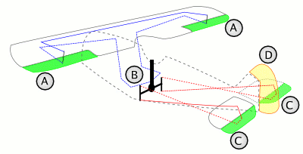
Samolot
Źródło: Wikipedia
Lotki (A) – kontrolowane za pomocą drążka
Ster wysokości (C) – kontrolowany za pomocą drążka
Ster kierunku - kontrolowany za pomocą orczyka

Slide 36
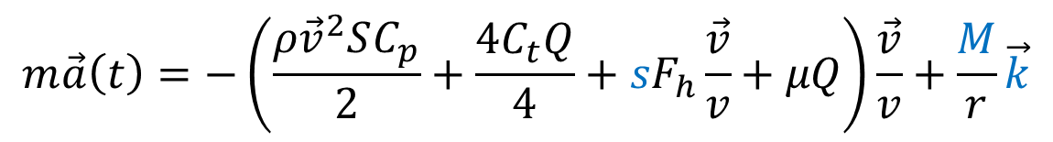



Równania ruchu
Przykłady równań ruchu z fizyki klasycznej:
$$m\vec{a}\left(t\right)=m\vec{g}−β_{o}\vec{v}$$
$$m\vec{a}\left(t\right)=−k∆\vec{r}−2β_{o}\vec{v}$$
$$m\vec{a}\left(t\right)=−\left(\frac{ρ{\vec{v}}^{2}SC_{p}}{2}+\frac{4C_{t}Q}{4}+{sF}_{h}\frac{\vec{v}}{v}+μQ\right)\frac{\vec{v}}{v}+\frac{M}{r}\vec{k}$$
$$m\vec{a}\left(t\right)=m\vec{g}+s\vec{k}F_{max}+−\frac{1}{2}ρ{\vec{v}}^{2}SC_{o}\frac{\vec{v}}{v}+\frac{1}{2}ρ{\vec{v}}^{2}SC_{n}\hat{z}$$

Slide 37




Równania ruchu
Przykłady równań ruchu z fizyki klasycznej:
$$m\ddot{\vec{r}}\left(t\right)=m\vec{g}−β_{o}\dot{\vec{r}}(t)$$
$$m\ddot{\vec{r}}\left(t\right)=−k∆\vec{r}(t) −2β_{o}\dot{\vec{r}}(t)$$
$$m\ddot{\vec{r}}\left(t\right)=−\left(\frac{ρ{\vec{v}}^{2}SC_{p}}{2}+\frac{4C_{t}Q}{4}+{sF}_{h}\frac{\vec{v}}{v}+μQ\right)\frac{\dot{\vec{r}}(t)}{\left|\dot{\vec{r}}(t)\right|}+\frac{M}{r}\vec{k}$$
$$m\ddot{\vec{r}}\left(t\right)=m\vec{g}+s\vec{k}F_{max}+$$
$$−\frac{1}{2}ρ{\left|\dot{\vec{r}}(t)\right|}^{2}SC_{o}\frac{\dot{\vec{r}}(t)}{\left|\dot{\vec{r}}(t)\right|}+\frac{1}{2}ρ{\left|\dot{\vec{r}}(t)\right|}^{2}SC_{n}\hat{z}$$

Slide 38




Równania ruchu
Przykłady równań ruchu z fizyki klasycznej:
$$m\ddot{\vec{r}}\left(t\right)+β_{o}\dot{\vec{r}}\left(t\right)−m\vec{g}=0$$
$$m\ddot{\vec{r}}\left(t\right)+2β_{o}\dot{\vec{r}}\left(t\right)+k∆\vec{r}\left(t\right)=0$$
$$m\ddot{\vec{r}}\left(t\right)+\left(\frac{ρ{\vec{v}}^{2}SC_{p}}{2}+\frac{4C_{t}Q}{4}+{sF}_{h}\frac{\vec{v}}{v}+μQ\right)\frac{\dot{\vec{r}}(t)}{\left|\dot{\vec{r}}(t)\right|}−\frac{M}{r}\vec{k}=0$$
$$m\ddot{\vec{r}}\left(t\right)+−\frac{1}{2}ρ{\left|\dot{\vec{r}}\left(t\right)\right|}^{2}SC_{o}\frac{\dot{\vec{r}}\left(t\right)}{\left|\dot{\vec{r}}\left(t\right)\right|}+\frac{1}{2}ρ{\left|\dot{\vec{r}}\left(t\right)\right|}^{2}SC_{n}\hat{z}$$
$−m\vec{g}+s\vec{k}F_{max}=0$

Slide 39

Równania ruchu
Przykład równania spoza fizyki – z biologii:
$$\dot{n}=rn−zn$$
Model
Malthusa
r – rozrodczość populacji
z – współczynnik śmiertelności (choroby, wiek)
n – liczebność populacji
Notes:
https://www.youtube.com/watch?v=IYFkXWlgC_w
https://www.youtube.com/watch?v=q93CgZlDXgo

Slide 40

Równania ruchu
Przykład równania spoza fizyki – z biologii:
$$\dot{n}=rn−bn^{2}−zn$$
Model
Verhulsta
r – rozrodczość populacji
z – współczynnik śmiertelności (choroby, wiek)
n – liczebność populacji
b – współczynnik konkurencji wewnątrzgatunkowej
Notes:
https://www.youtube.com/watch?v=N_7ngZBcTgQ

Slide 41

Równania ruchu
Przykład równania spoza fizyki – z biologii:
$$\dot{n}=rn−\frac{r}{p}n^{2}−zn$$
Model
Verhulsta
r – rozrodczość populacji
z – współczynnik śmiertelności (choroby, wiek)
n – liczebność populacji
p – pojemność środowiskowa (konkurencja)

Slide 42

Równania ruchu
Przykład równania spoza fizyki – z biologii:
$$\dot{n}=rn\left(1−\frac{n}{p}\right)−zn$$
Model
Verhulsta
r – rozrodczość populacji
z – współczynnik śmiertelności (choroby, wiek)
n – liczebność populacji
p – pojemność środowiskowa (konkurencja)

Slide 43

Równania ruchu
Przykład równania spoza fizyki – z biologii:
$$\dot{n}=rno\left(1−\frac{n}{p}\right)−cnd−zn$$
Równania
Lotki-Volterry
r – rozrodczość populacji
z – współczynnik śmiertelności (choroby, wiek)
n – liczebność populacji
o – liczebność ofiar
d – liczebność drapieżników
p – pojemność środowiskowa
c – współczynniki drapieżnictwa
(zewnątrzgatunkowego)
Uwzględnia zjawiska
drapieżnictwa
konkurencji
symbiozy
Notes:
https://www.youtube.com/watch?v=NYq2078_xqc
http://visual.icse.us.edu.pl/PNB/iCSE_BProcnielin02_z119_ofiara_drapiezca.html
https://www.youtube.com/watch?v=O-3Mlj3MQ_Q
https://www.youtube.com/watch?v=zrFJKy5l_PY
https://www.youtube.com/watch?v=bgsZy2HAZVM

Slide 44

Metoda Eulera
tylko zapowiedź
Taylor 1-go rzędu (jak ilorazy różnicowe)
Przepis:
  Oblicz prędkość w kolejnej chwili czasu:
  $\vec{v}\left(t+∆t\right)≈\vec{v}\left(t\right)+\vec{a}\left(t\right)∆t$
  Oblicz położenie w kolejnej chwili korzystając z pr.
  $\vec{r}\left(t+∆t\right)≈\vec{r}\left(t\right)+\vec{v}\left(t+∆t\right)∆t$
Zależy od położenia i prędkości w jednej chwili czasu (wygodne przy zmianie stanu punktu)

Slide 45

Metoda Verleta
tylko zapowiedź
Przepis (wersja podstawowa):
  Obliczanie położenia w następnej chwili czasu:
  $\vec{r}\left(t+∆t\right)≈−\vec{r}\left(t−∆t\right)+2\vec{r}\left(t\right)+\vec{a}\left(t\right){∆t}^{2}$
  Prędkość nie jest potrzebna,
  ale można ją łatwo policzyć:
  $\vec{v}(t)≈\frac{\vec{r}\left(t+∆t\right)−\vec{r}\left(t−∆t\right)}{2∆t}$
Większa dokładność przy niemal tej samej złożoności obliczeniowej.
Metoda dynamiki molekularnej

